Slide 1

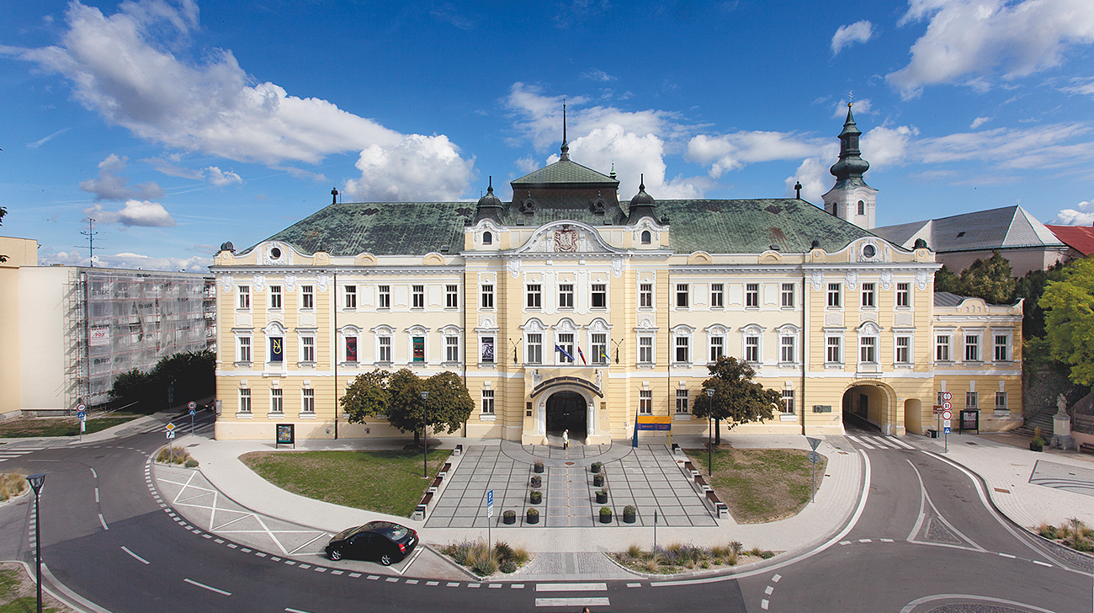

Inovácie
Nitriansky samosprávny kraj
Predstavenie aktivít na podporu inovácií
2024

Slide 2

Východiskové koncepcie a stratégie NSK
Program hospodárskeho rozvoja a sociálneho rozvoja Nitrianskeho samosprávneho kraja do roku 2030 https://www.unsk.sk/zobraz/sekciu/program-hospodarskeho-rozvoja-a-socialneho-rozvoja-nsk-do-roku-2030
Integrovaná územná stratégia Nitrianskeho samosprávneho kraja na roky 2021-2027 https://www.unsk.sk/zobraz/sekciu/integrovana-uzemna-strategia-nsk
Smart koncepcia regionálneho rozvoja NSK do roku 2027 https://www.unsk.sk/zobraz/sekciu/dokumenty-regionalneho-rozvoja
Regionálna Inovačná Stratégia 2021-2027 https://www.unsk.sk/zobraz/sekciu/dokumenty-regionalneho-rozvoja

Slide 3
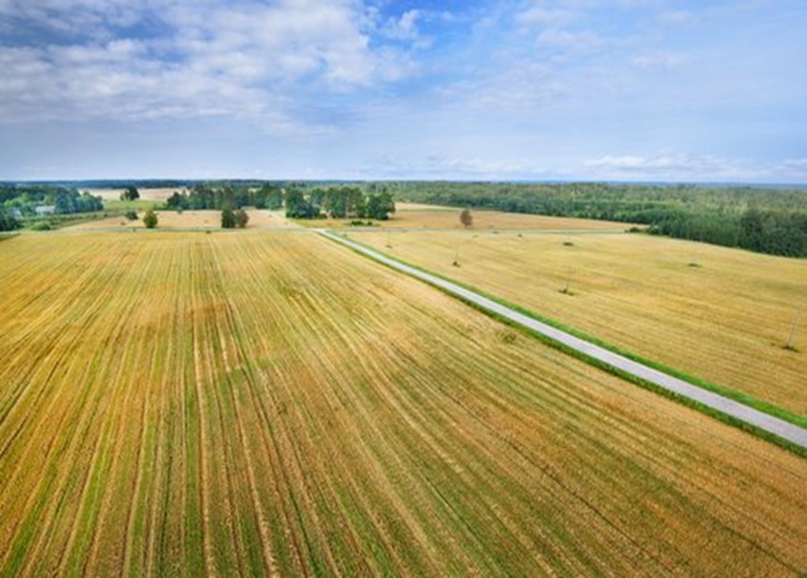

Biohospodárstvo – poľnohospodárstvo a potravinárstvo
najsilnejší inovačný potenciál NSK
Slovenská republika má dobré predpoklady na rozvoj poľnohospodárskej a potravinárskej výroby. Poľnohospodárska pôda s výmerou 2 385 tis. predstavuje 49 % územia SR
V kontexte EU má SR v prepočte na obyvateľa nadštandardnú výmeru poľnohospodárskej pôdy(0,44 ha na obyvateľa, čo je viac ako priemer EÚ (0,34 ha na obyvateľa,)
NSK je najproduktívnejším poľnohospodárskym krajom SR. Obhospodaruje najväčšiu výmeru poľnohospodárskej pôdy zo všetkých krajov SR (464,1 tis. ha)
Je zároveň najvidieckejším krajom zo všetkých krajov SR, viac ako 50% jeho obyvateľov žije na vidieku.

Slide 4
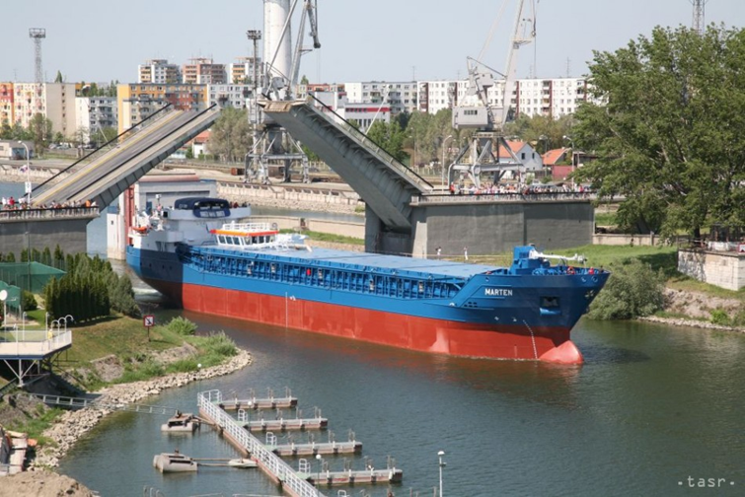
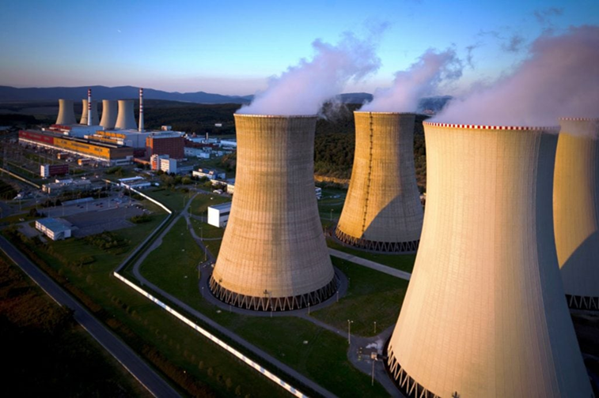
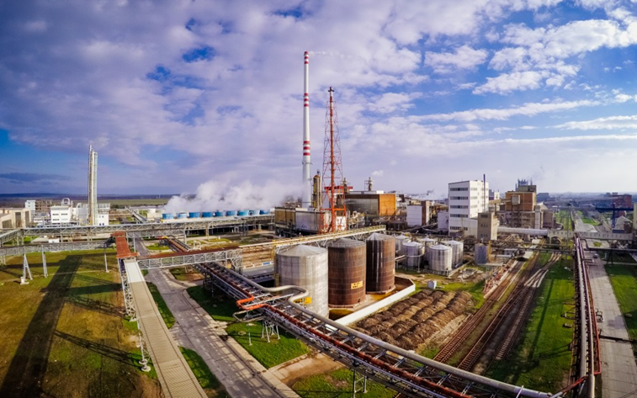
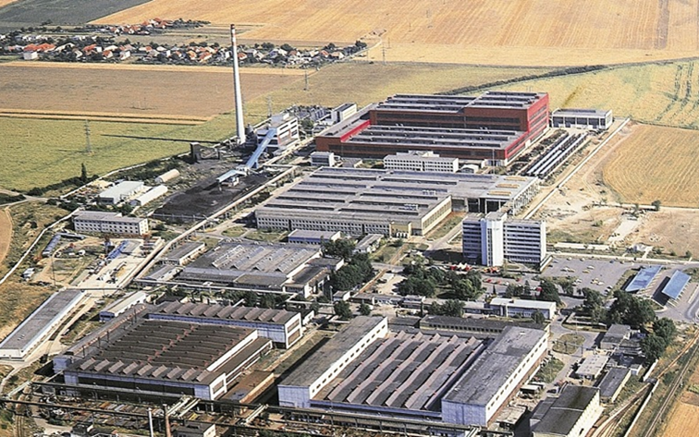

Potenciál NSK v oblasti priemyslu
Lodenica v Komárne
Atómové elektrárne Mochovce
Duslo Šaľa
SES Tlmače

Slide 5
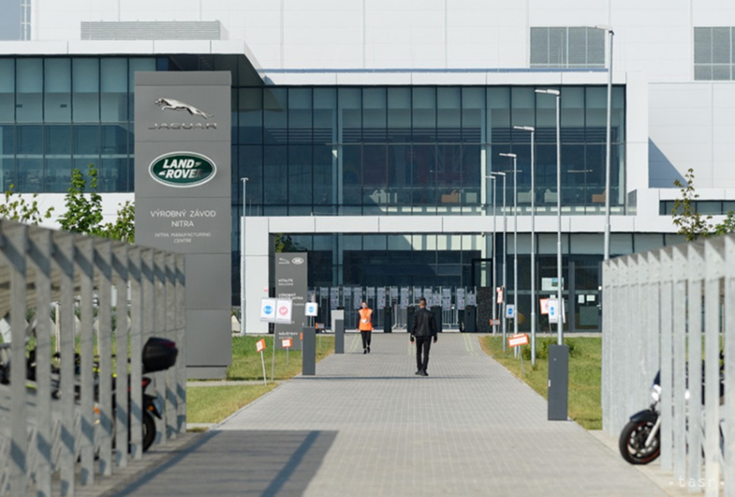
Výskum a vývoj v oblasti plastikárskeho priemyslu pre automobilový priemysel
V SR jeden z najvyšších podielov priemyslu na národnom HDP, z toho väčšina: automobilový priemysel
NSK je v poradí 4. krajom, kde sa etablovala výroba automobilov, JLR vyrába priamo v Nitre
V NSK je tradične rozvinutá výroba a vývoj plastov, ktoré tvoria dôležitý materiálový komponent vo výrobe automobilov
Vzhľadom na dlhodobú existenciu plastikárskeho priemyslu v regióne NSK sa stratégia sústredí na výskum a vývoj v oblasti plastikárskeho priemyslu pre automobilový priemysel.
Z tohto dôvodu je výskum a vývoj v oblasti plastikárskeho priemyslu pre automobilový priemysel (Slovenský plastikársky klaster) - jeden z nosných cieľov NSK.

Slide 6

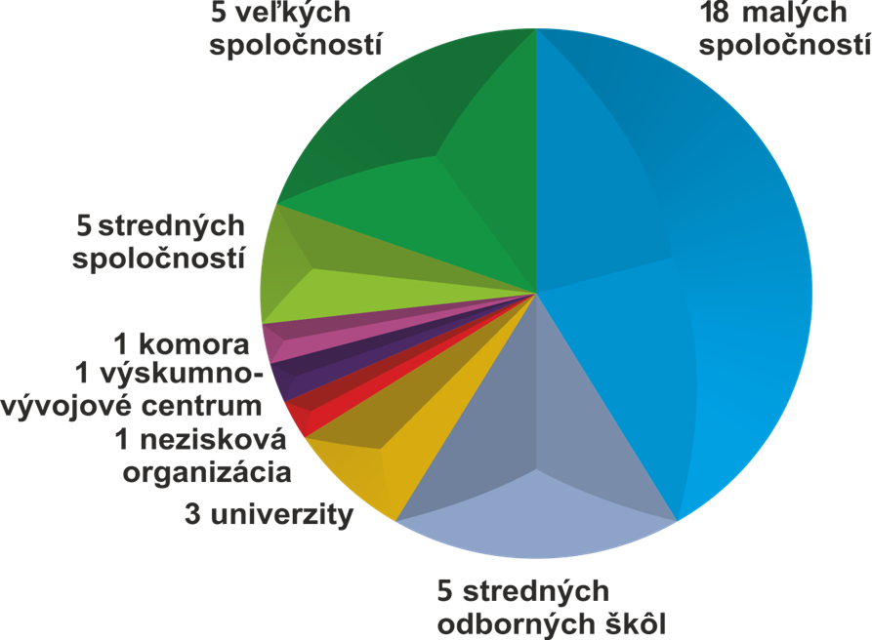
Slovenský plastikársky klaster
Od roku 2009, 39 členov
https://portal.spklaster.sk/index.php/sk/
V PHSR NSK: prepojenie plastov na tradičný priemysel automotive a bielu a čiernu techniku, ale aj na poľnohospodárstvo a potravinársku výrobu. SPK v NSK plánuje aktivity v oblasti vývoja kompozitov z biodegradovateľných plastov a odpadov z bioprodukcie.
Kľúčoví aktéri z radov členov SPK:
- ÚSTAV POLYMEROV SAV,
- FCHPT STU aj s detašovaným pracoviskom v Nitre
- ENVIROCARE, s.r.o., Nitra.

Slide 7
Automobilový priemysel postupne dosahuje strop svojho rastového potenciálu
Biohospodárstvo má potenciál v priebehu 10 rokov dosiahnuť až 2/3 obratu automobilového priemyslu, dokonca sa mu za určitých okolností vyrovnať (Regionálna inovačná stratégia NSK 2021-2027, spracovateľ B I C Bratislava, 2019)

Slide 8





Bioeconomy Cluster (BEC)
Od roku: 2015, 32 členov
tvorba a podpora hodnotových reťazcov
konkurencieschopnosť agro-potravinárstva v EÚ aj mimo nej – Kanada, Japonsko, SAE
transfer technológií a vedomostí, networking a spolupráca
budovanie siete demonštračných fariem a poradenského systému v oblasti klimatickej zmeny,
budovanie Living labov (zdravá pôda, uhlíkové hospodárstvo),
tvorba budúcich politík (obehové biohospodárstvo),
vlastná schéma na podporu inovatívnych podnikov
https://bioeconomy.sk/

Slide 9
Od roku 2012 sa v SR kontinuálne zvyšuje dovoz potravín
Dlhodobo dovážame omnoho viac potravín ako vyvážame
Podiel domácich potravín v obchodných reťazcoch nedosahuje ani 40%
Toto spôsobuje nepriame škody v národnom hospodárstve, znižuje rast HDP a slovenský konzument platí tvorbu pracovných miest v zahraničí

Slide 10
Slovensko má všetky kľúčové predpoklady na zabezpečenie sebestačnosti v potravinovej produkcii
Región NSK patrí medzi poľnohospodárky najvyužívanejšie regióny SR, má veľmi dobré prírodné aj klimatické podmienky na pestovanie takmer všetkých poľnohospodárskych plodín
Jadro inovačného potenciálu NSK sa preto sústredí na rozvoj Biohospodárstva

Slide 11
Potravinárstvo a poľnohospodárstvo má v biohospodárstve SR najväčší rozvojový potenciál, (tvorí takmer 60% jeho obratu)
Pre oba sektory je v kraji alokovaná najsilnejšia výskumná základňa strategického významu pre celé Slovensko:
Národné poľnohospodárske a potravinárske centrum (NPPC)
a
Slovenská poľnohospodárska univerzita v Nitre (SPU Nitra)

Slide 12

Inovačný ekosystém SPU v Nitre:
udržateľnosť, klimatická zmena, biohospodárstvo, udržateľné agropotravinové systémy
Kľúčová infraštruktúra
Výskumné centrum AgroBioTech/Potravinový inkubátor (https://www.agrobiotech.sk/; https://www.agrobiotech.sk/potravinovy-inkubator/)
Kreatívne centrum SPU v Nitre (https://www.kcspu.sk/)
Botanická záhrada/Demonštračná záhrada (https://bz.uniag.sk/sk/domov/; https://www.polnohospodar.sk/sk/polnohospodar-reader/demonstracna-zahrada-predstavila-verejnosti-svoje-unikatne-zbierky-na-dnoch-otvorenych-dveri/)
Environmentálne centrum Klíma-Krajina-Informácie (https://zmenaklimy.sk/envirocentrum/)
Univerzitná farma/VPP
SuPerUni CoWORK SPU v Nitre (https://cowork.uniag.sk/)

Slide 13
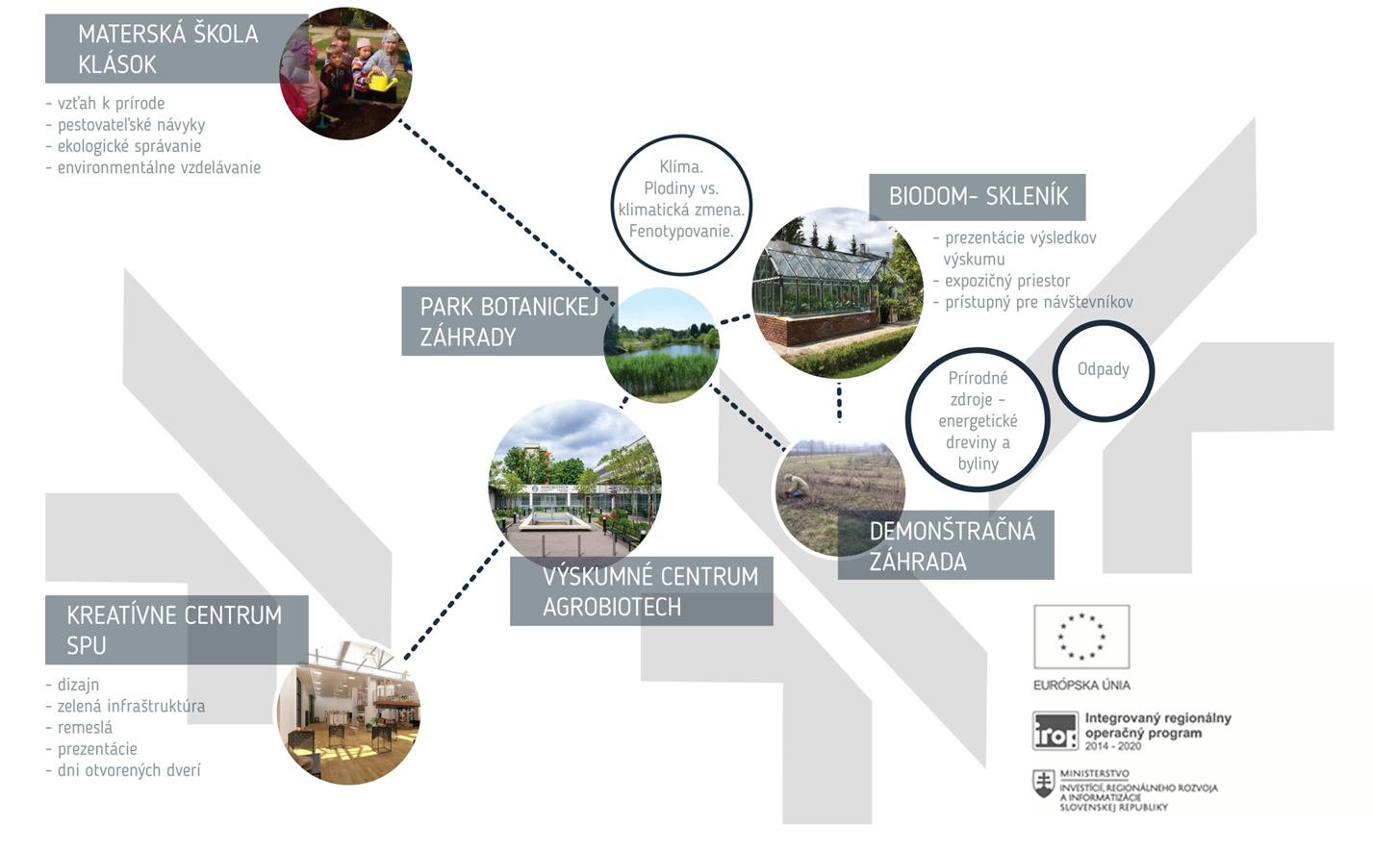

Slide 14
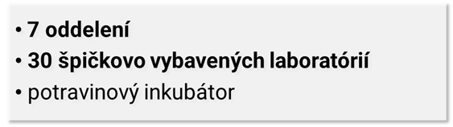
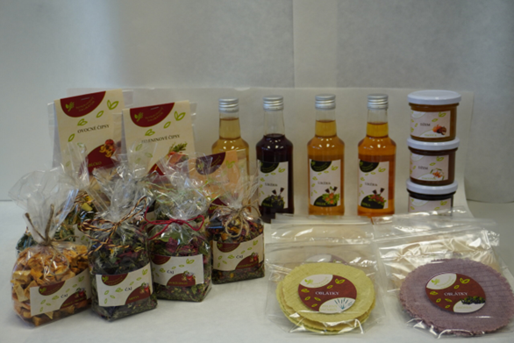
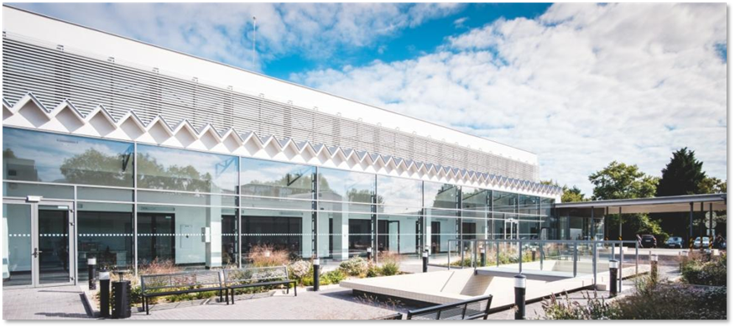
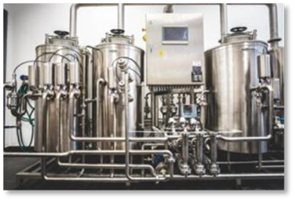
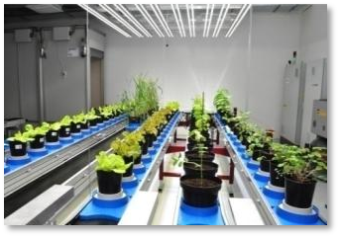
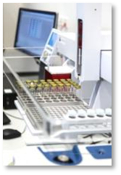
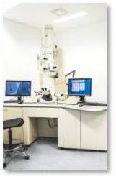
Výskumné centrum AgroBioTech
Aplikovaný výskum: agrobiológia, technológia spracovania pľh. produktov, agropotravinárstvo, biotechnológie, genetické technológie, agroekológia, bioenergetika a biohospodárstvo.

Slide 15
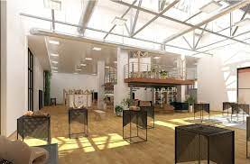
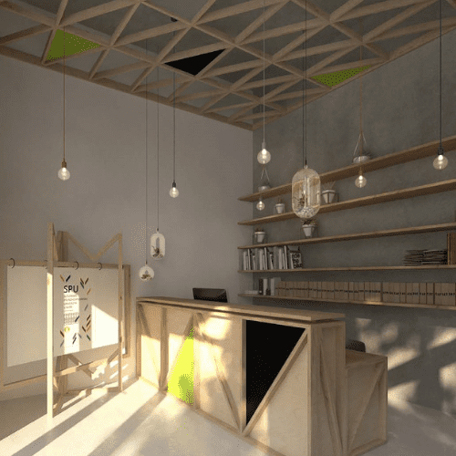
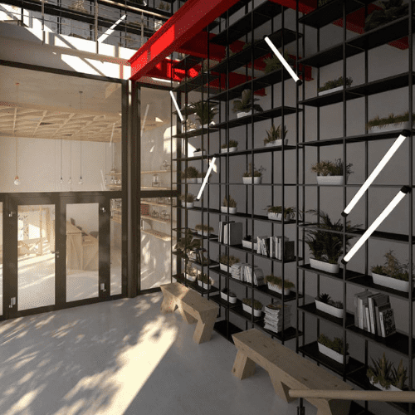
Kreatívne centrum SPU v Nitre
inovatívne riešenia pre ekologické a udržateľné podnikanie v oblasti „zeleného“ dizajnu, architektúry a reklamy
Inovačná platforma pre biohospodárstvo – strategické partnerstvá:
BIOEAST (https://bioeast.eu/creative-centre-of-sua-in-nitra/)
BIOEAST UNINET (https://bio-hub.cz/en/bioeast-twg/twg-bioeconomy-edu/bioeast-uninet-en)
European Startup Village Forum (https://startup-forum.rural-vision.europa.eu/?lng=en)

Slide 16

Inovačný ekosystém SPU v Nitre:
udržateľnosť, klimatická zmena, biohospodárstvo, udržateľné agropotravinové systémy
Vlajkové projekty medzinárodné
POWER4BIO: emPOWERing regional stakeholders for realising the full potential of european BIOeconomy (H2020; https://power4bio.eu/) Nitra – Region with Bioeconomy Flavour/Nitra – región s príchuťou biohospodárstva
EIT Food Hub (European Institute of Innovation and Technology; https://eit.uniag.sk/)
Climate Farm Demo: A European-wide Network of Pilot Farmers Implementing and Demonstrating Climate Smart Solutions for a Carbon Neutral Europe (Horizon Europe; https://climatefarmdemo.eu/)
INVEST: INnoVations of REgional Sustainability (European University Alliance; https://www.invest-alliance.eu/)
EUROPE-LAND: Towards Sustainable Land-use Strategies in the Context of Climate Change and Biodiversity Challenges in Europe (Horizon Europe; https://europe-land.eu/)
NENUPHAR: New Governance Models to Enhance Nutrient Pollution Handling and Nutrients (Horizon Europe; https://cordis.europa.eu/project/id/101082169)

Slide 17
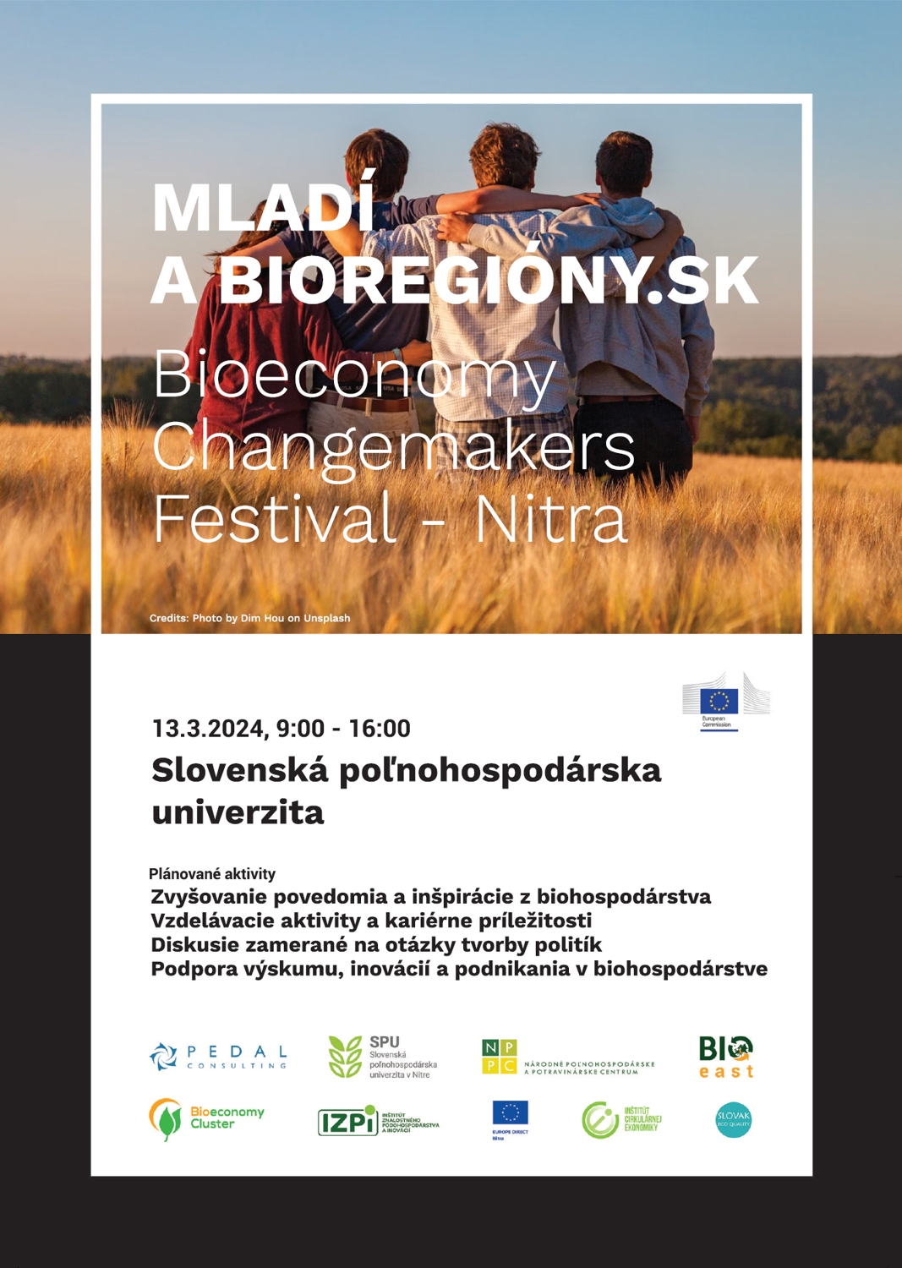
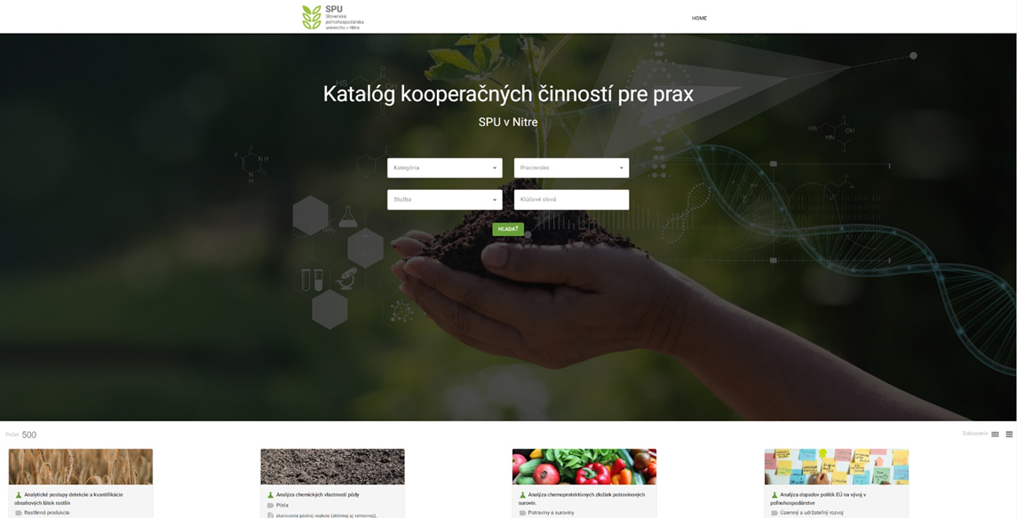
Strategické iniciatívy pre NSK a SK8
POO SR
Konzorcium AGROFORESTRY (SPU v Nitre + TU vo Zvolene)
Transformačno-inovačné konzorcium Inovatívne riešenia pre agropotravinársky priemysel na posilnenie jeho transformácie smerom k udržateľnosti
IÚI/MIP/Opatrenie 1.1.1.
Regionálne inovačné centrum pre udržateľné a inteligentné poľnohospodárstvo a potravinárstvo: NitraBox - komunitou podporované agropotravinárske krátke hodnotové reťazce; Demonštračné miesta pre inteligentné komunity a farmy; SocioFarm - živé laboratórium sociálneho pľh.
Katalóg kooperačných príležitostí pre prax
(https://kkpp.uniag.sk/)

